Slide 1

Notes:
# ReFill

Slide 2


Slide 3

Notes:
- **Growing Industry** - *Chaos* - *Rapid* - **Decentralized Platforms** - *Separate* - *Unfocused* - Impersonal

Slide 4


Slide 5
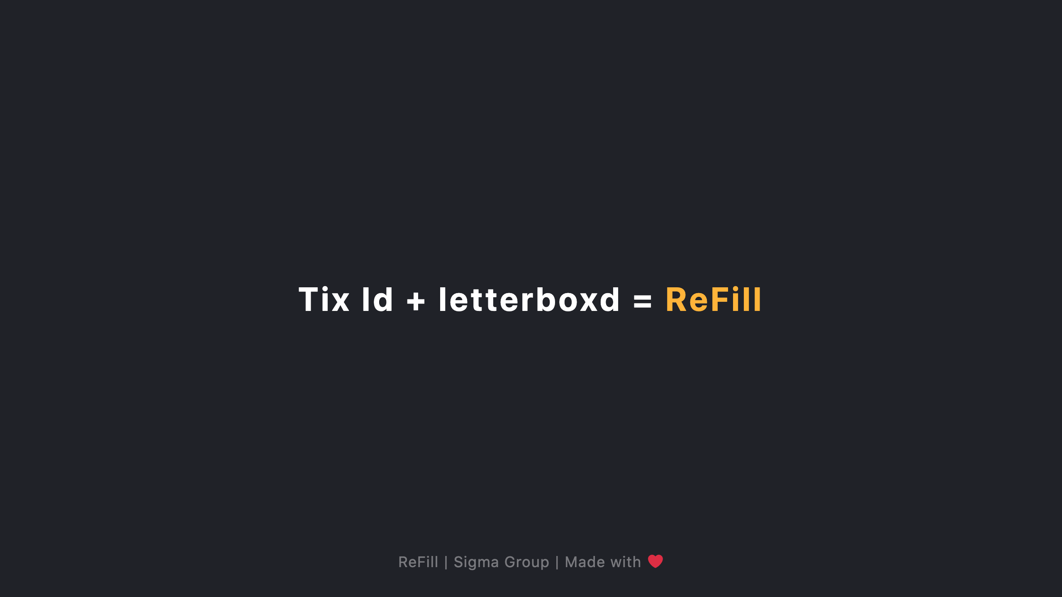
Notes:
One ring to rule them all, one app to rule them all. ![bg](assets/one-right.gif)

Slide 6
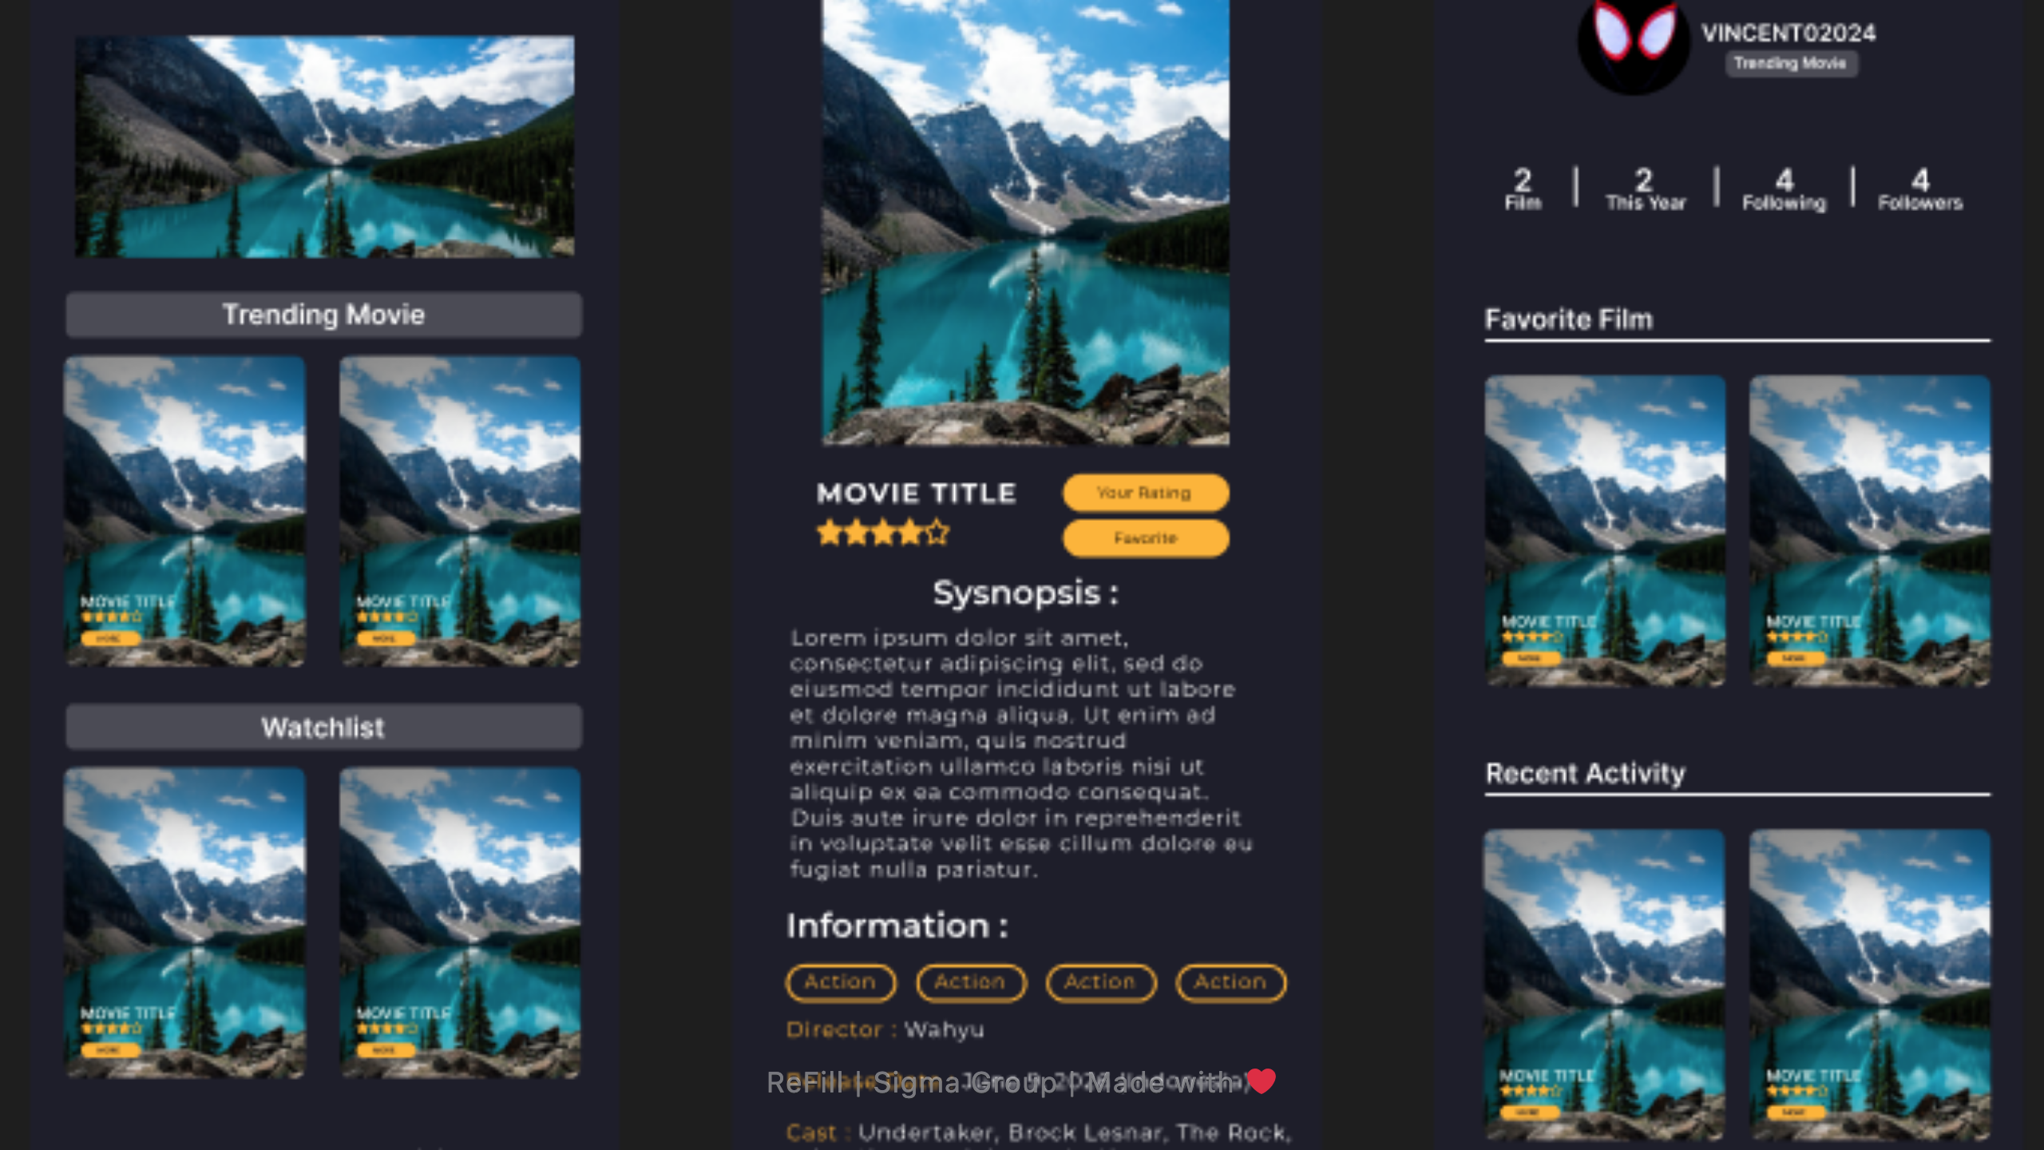
Notes:
Dan App itu, adalah ReFill ![Refill](assets/REFILL.png) ReFill adalah solusi kami Pergabungan antara aplikasi pembelian tiket dengan sosial media, ReFill akan menjadi aplikasi "all-in-one for cinema", dimana fitur review/sosial media akan membuat user lebih terbuka kepada release film film baru, dan setelah itu mereka tinggal membeli tiket di dalam aplikasi yang sama

Slide 7


Slide 8
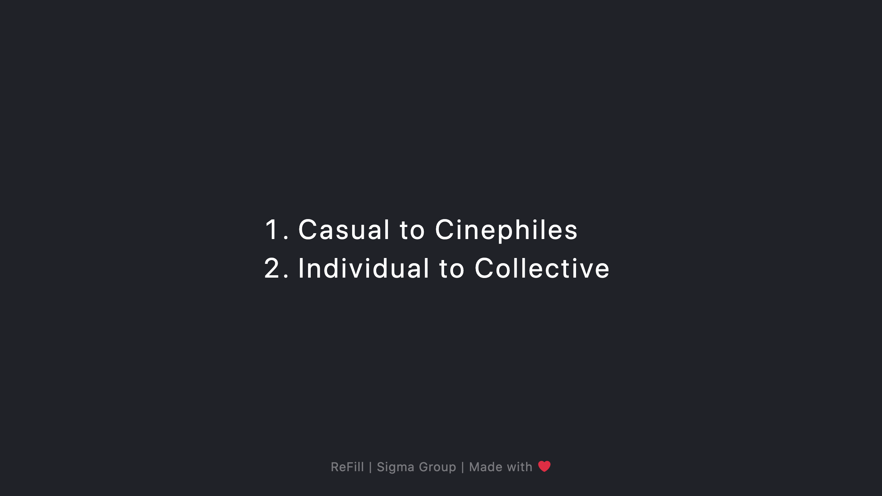
Notes:
Bioskop bergantung pada 2 customer base utama, casual atau cinephiles, individual atau collective. Casual dan cinephile adalah polar opposite dari satu sama lain, dimana yang satu menonton untuk kesenangan sendiri, cinephile bisa dibilang orang-orang yang lebih mendalemi dunia perfileman secara media artistik. Sama juga untuk individual dan collective, kami

Slide 9


Slide 10
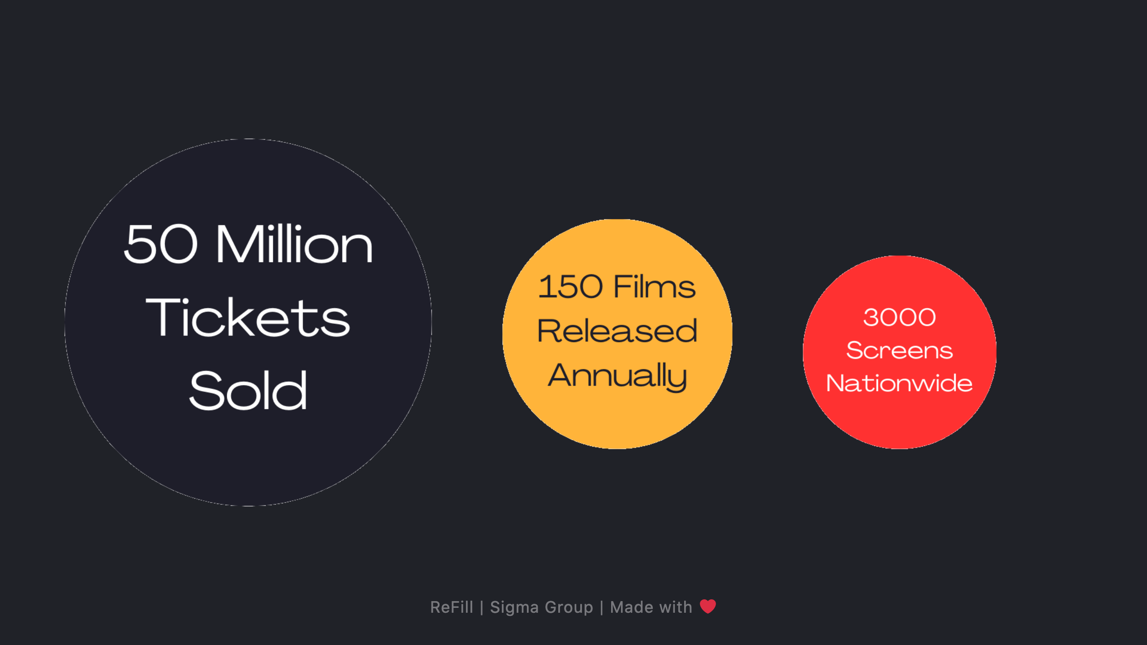
Notes:
50 Juta tiket bioskop terjual pada tahun 2018, 150 film terrelease pada tahun 2019, sekitar 3000 layar dalam 300 bioskop di seluruh indonesia. Bayangkan berapa banyak lagi statistik ini akan berubah pada 5-10-15 tahun kedepan, dengan asumsi bahwa stabilitas dan ekonomi tetap mengalami kemajuan seperti sekarang, atau bahkan lebih. Kita melihat pada untapped market pada industry yang sangat tua pada era yang baru.

Slide 11


Slide 12

Notes:
Tix id dan letterboxd menjadi sumber inspirasi utama aplikasi kami, karena itu mereka menjadi kompetitor utama kami untuk memasuki market tersebut. Fitur social media letterboxd dengan fitur pembelian ticket tix id

Slide 13


Slide 14


Slide 15
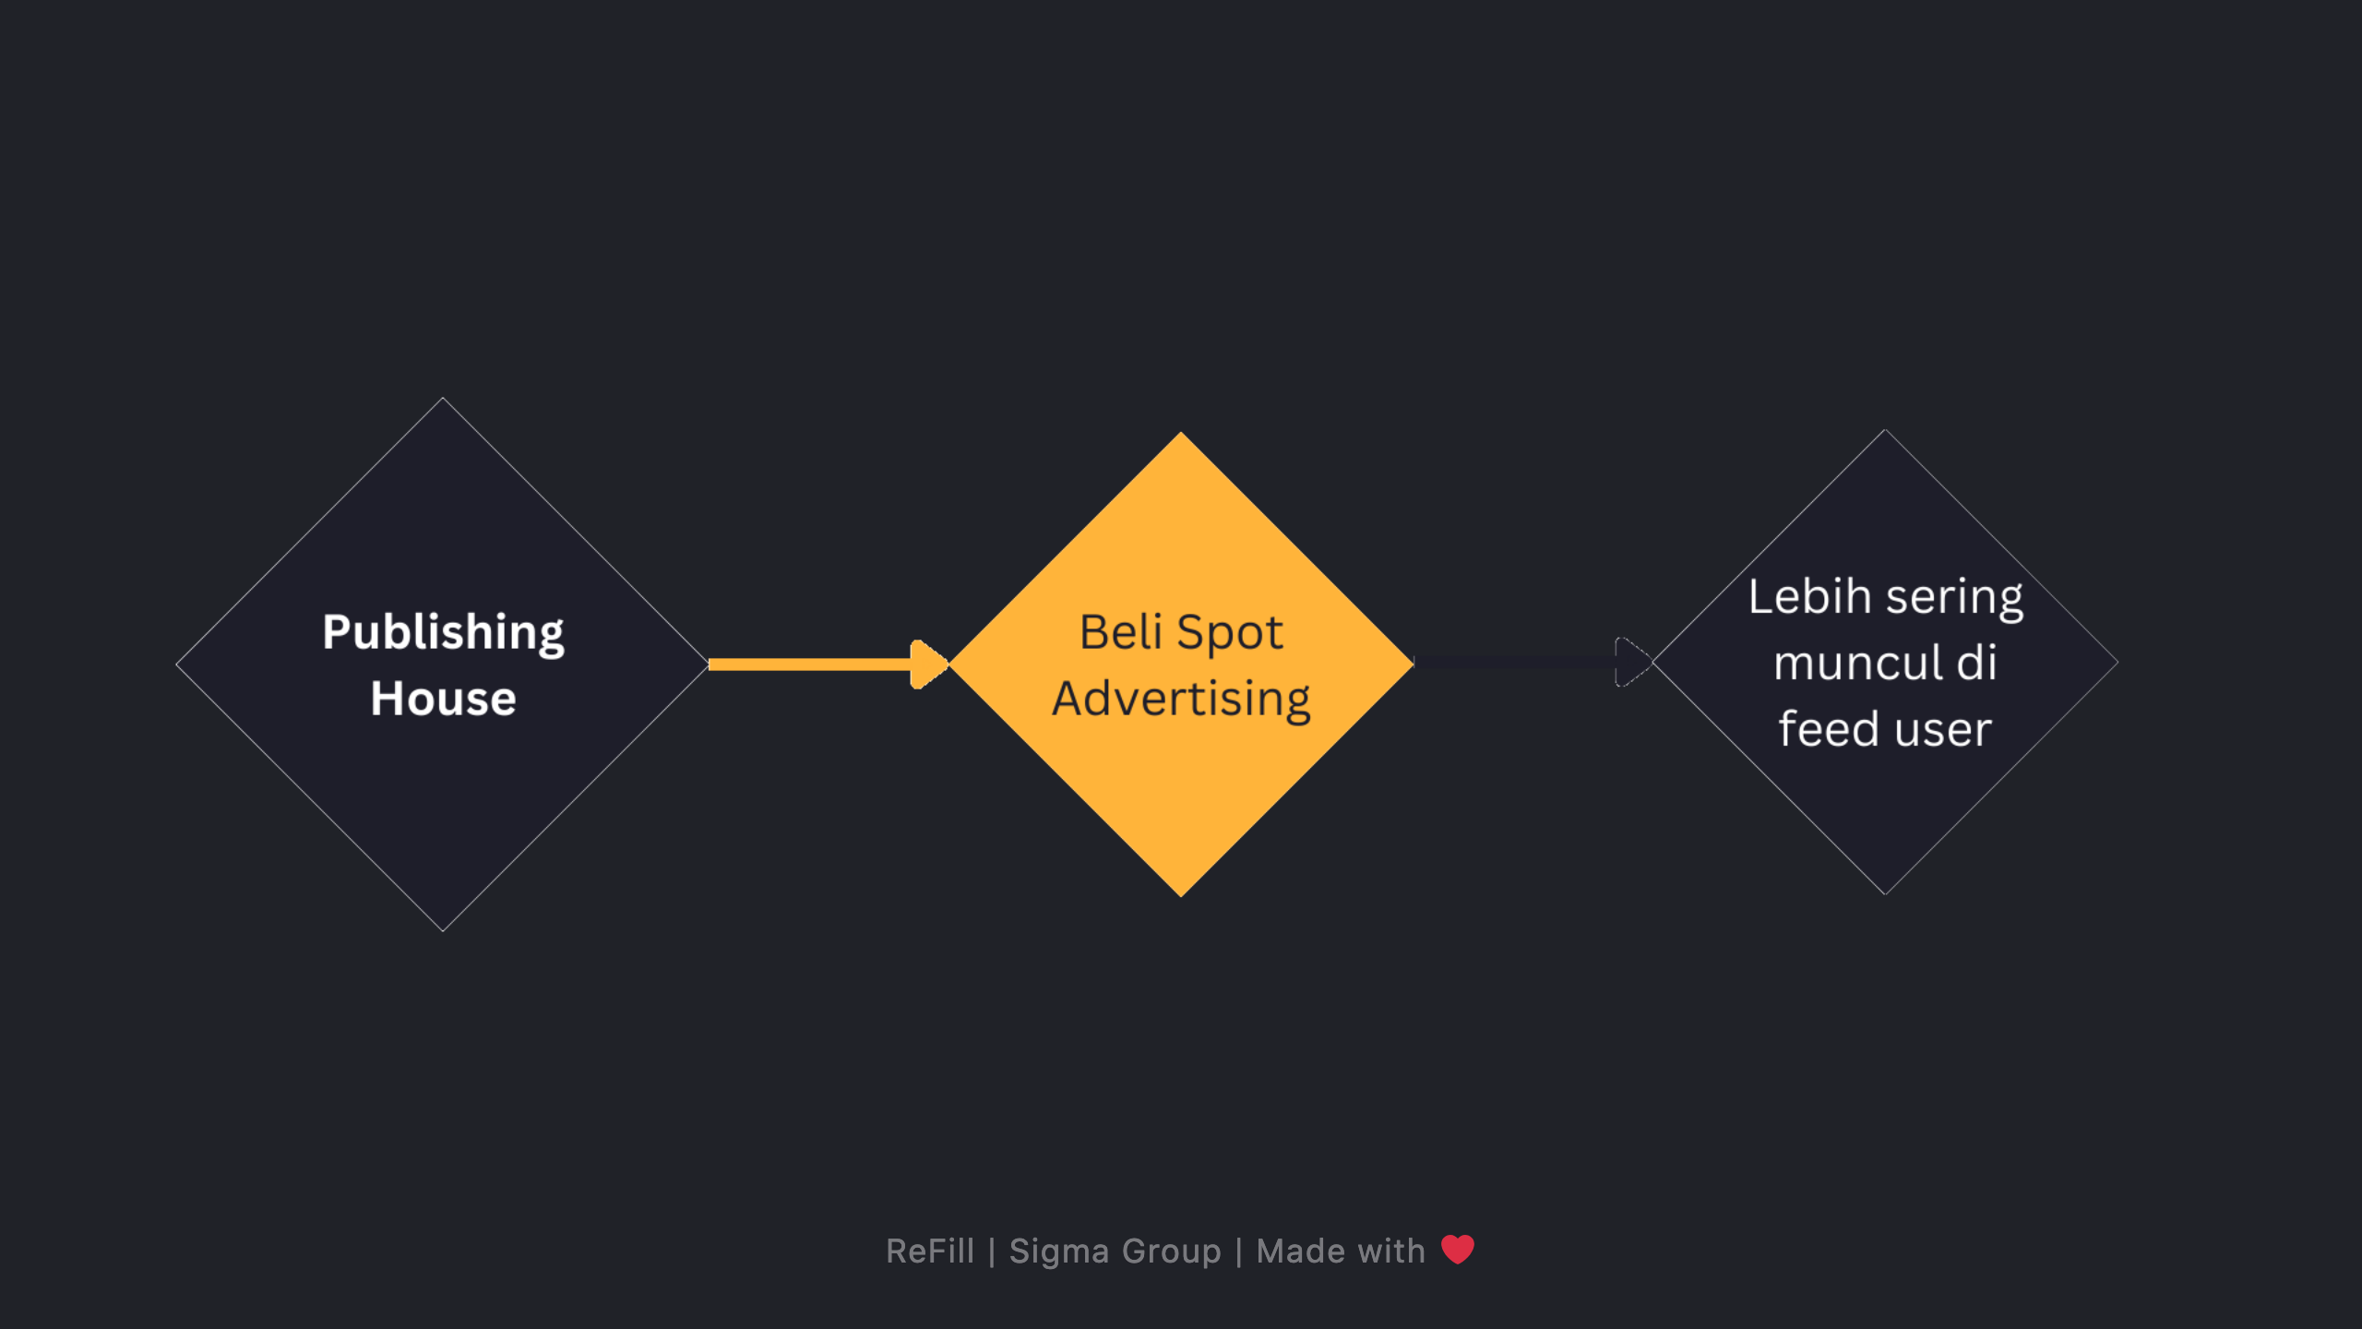
Notes:
Walau ticket sales akan menjadi kontributor penting pada revenue kami, sebenarnya sisi advertisement yang akan menjadi jalan utama untuk penghasilan revenue dalam jangka panjang. --- ## *Imp<span>act</span>* --- **Tix Id + letterboxd = <span>ReFill</span>** <!-- Satu tempat dimana

Slide 16


Slide 17


Slide 18


Slide 19
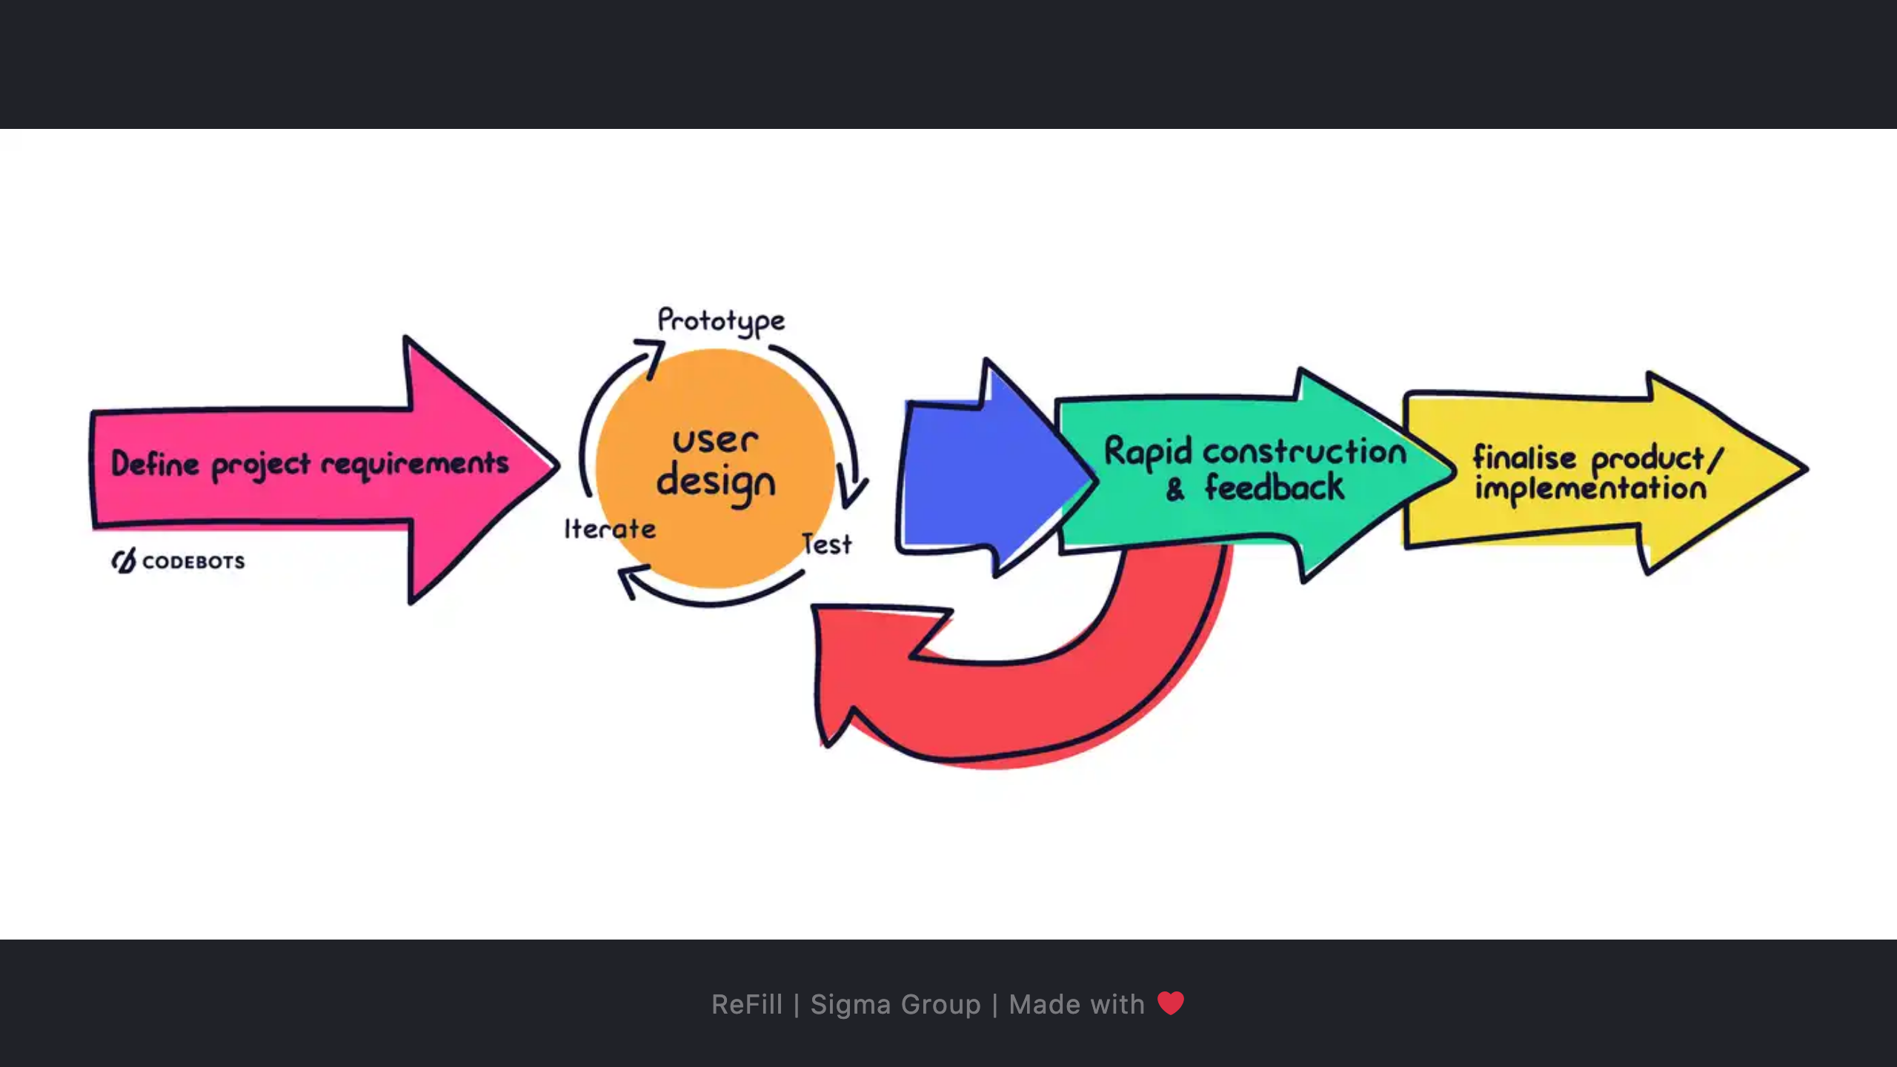

Slide 20


Slide 21


Slide 22
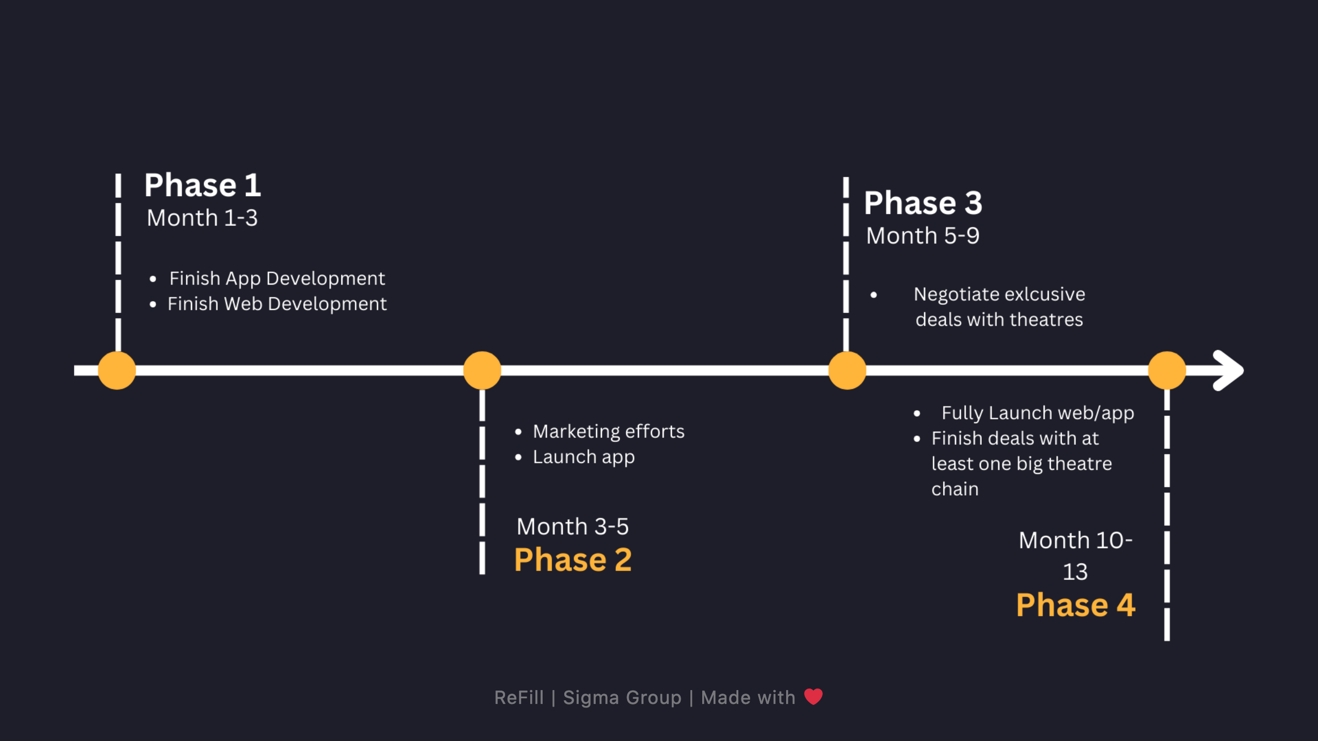

Slide 23


Slide 24
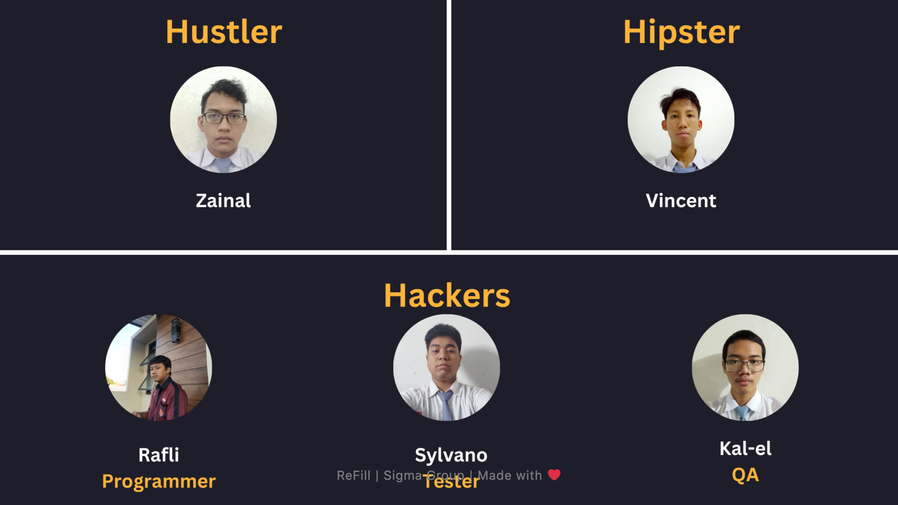
Notes:
--- ## *Objective <span>and</span> Strategy*

Slide 25


Slide 26


Slide 27


